Slide 1
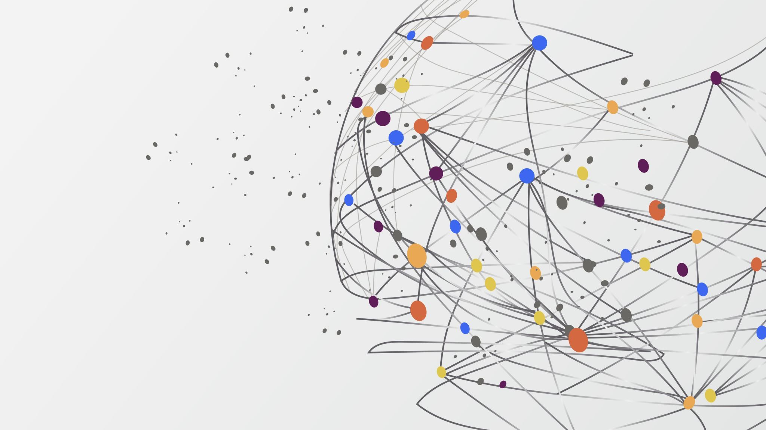
2026 NM-ASR Directions-Spanish Student-facing Script for Test Administrators
(Note for Test Administrators: Please see the Kite Test Administration Manual for NM-ASR Computer Based Testing Directions and Scripts beginning on page 22.)

Slide 2


¡Bienvenido a la evaluación de preparación científica de Nuevo México (New Mexico Assessment of Science Readiness) (NM-ASR)! Esta es la Sesión ___.

Slide 3

Está prohibido tener un teléfono celular u otros
aparatos electrónicos durante el examen.
Si tienen un teléfono celular o un aparato electrónico, apáguenlo ahora
y levanten la mano.
Si se les encuentra un teléfono celular u otro
aparato electrónico durante la prueba, les será confiscado y se revisará su contenido.

Slide 4
No toquen las computadoras sino hasta que se les indique. En esta sesión responderán algunas preguntas seleccionando sus respuestas en la pantalla de su computadora. Pueden resolver los problemas en el papel borrador.

Slide 5
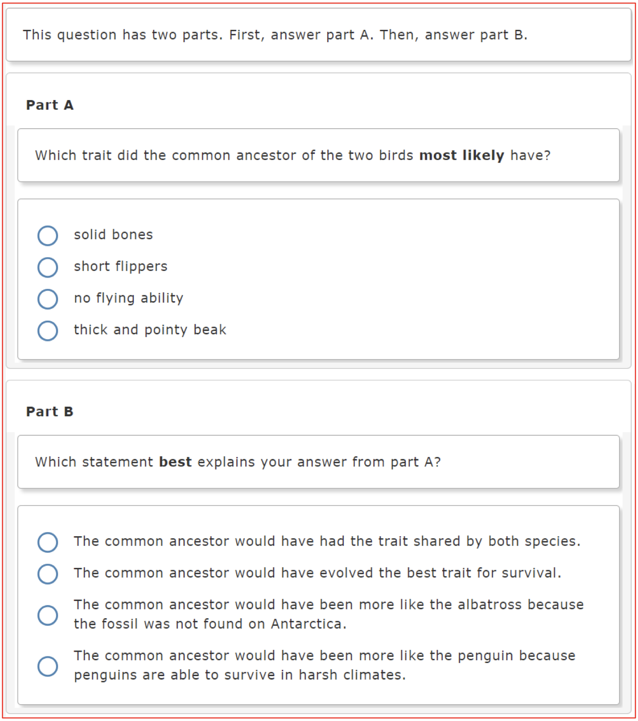
Responderán otras preguntas escribiendo sus respuestas en los recuadros que aparecen en la pantalla. Algunas preguntas tienen dos o más partes. Asegúrense de contestar todas las partes de cada pregunta.

Slide 6
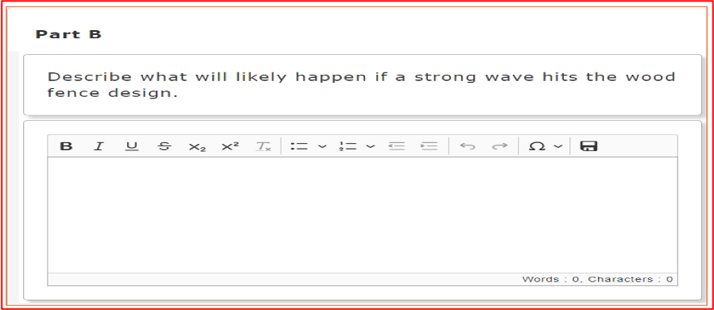
En las preguntas de respuesta abierta, muestren o expliquen todo su trabajo usando números, palabras u oraciones. En las preguntas que les piden escribir su respuesta, escriban su respuesta en los recuadros que aparecen.
¿Tienen alguna pregunta?

Slide 7
Asegúrense de que su computadora esté encendida. No abran ningún otro programa.

Slide 8
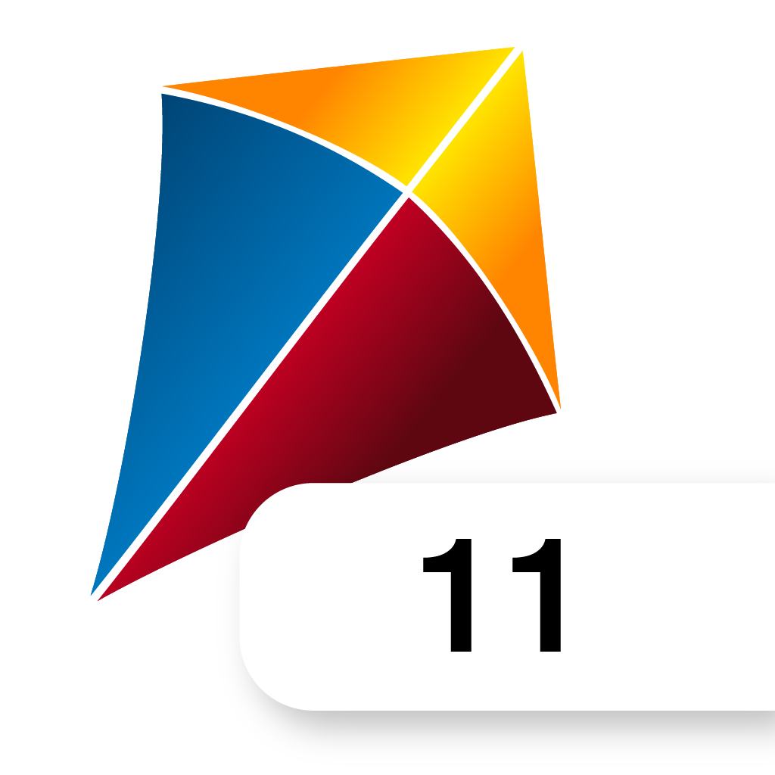
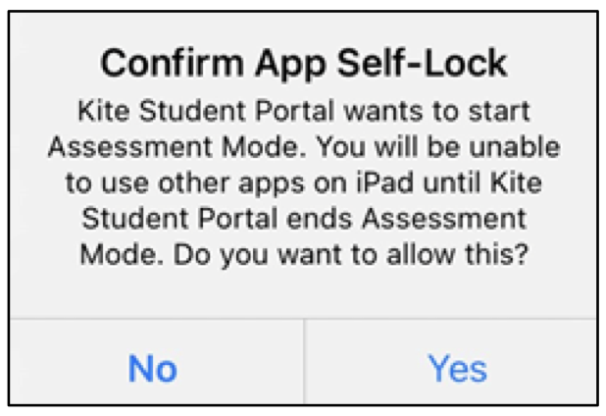
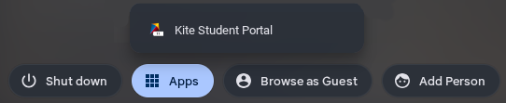
Mac or Windows | Hagan clic en el icono Kite en la pantalla.
iPad | Tocan el ícono Kite. Toque Sí cuando vean la ventana emergente “Confirm App Self-Lock” ("Confirmar bloqueo automático de la aplicación").
Chromebook | Abran el iniciador de aplicaciones de Chrome desde la pantalla de inicio de sesión. Abran la aplicación Kite Student Portal.

Slide 9
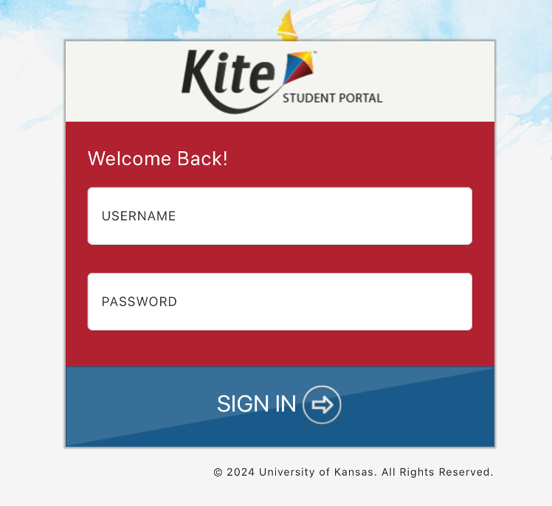
Cada uno de ustedes debería ver la página de inicio de sesión en su pantalla. Levante la mano si no ve la página de inicio de sesión.

Slide 10
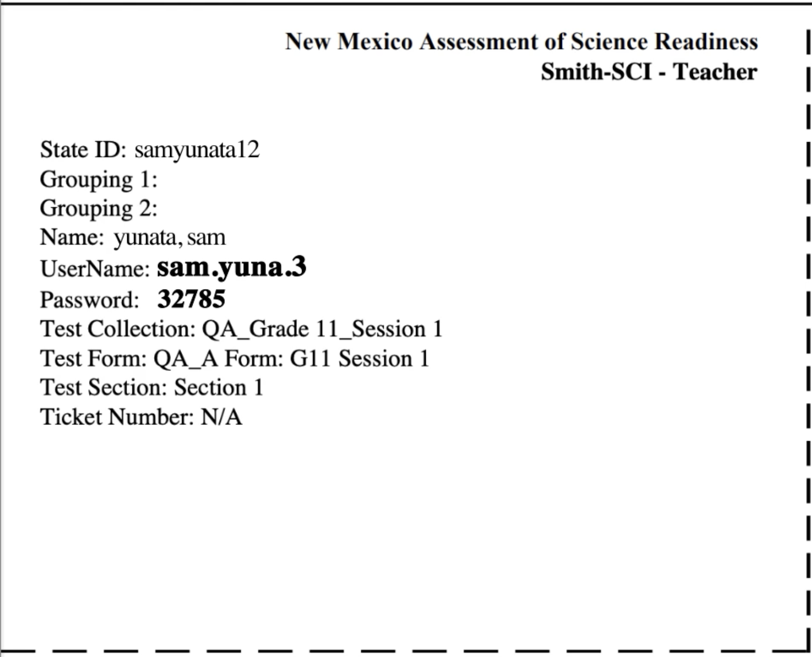
Se les han entregado un boleto de examen con su nombre e información de inicio de sesión del examen.
Verifiquen el boleto para asegurarse de tener el suyo propio. Si el nombre de otra persona aparece en el boleto, levanten la mano.

Slide 11
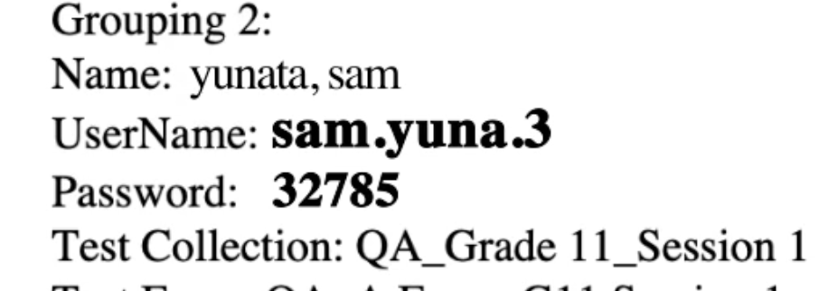
Escriban con cuidado el nombre de usuario y la contraseña en la pantalla de inicio de sesión exactamente como aparecen en el ticket. Luego hagan clic en Iniciar sesión. Mantengan su ticket de inicio de sesión en su escritorio. Se recogerá al finalizar esta examen.
sam.yuna.3
32785

Slide 12
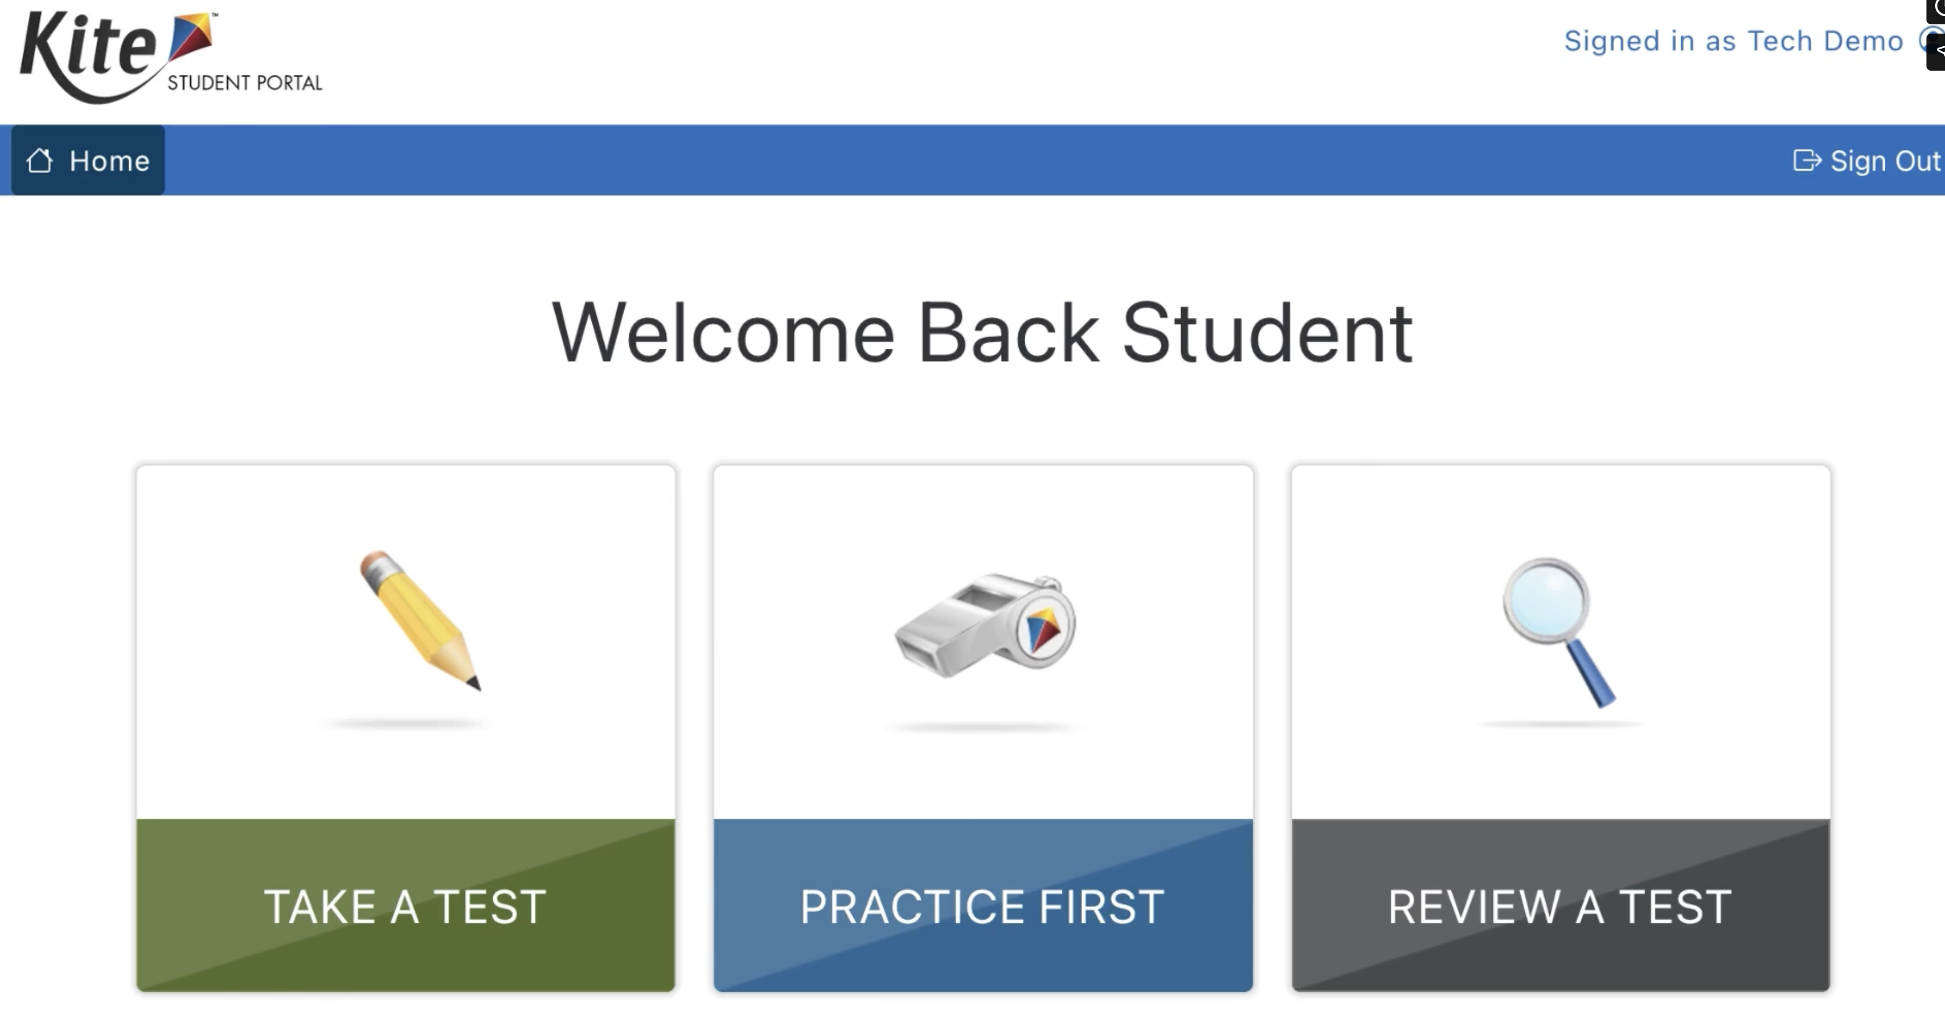
Si han iniciado la sesión correctamente, verán las palabras “Welcome Back” ("Bienvenido de nuevo") seguidas de tu nombre. Si tu nombre no aparece, levantan la mano.

Slide 13
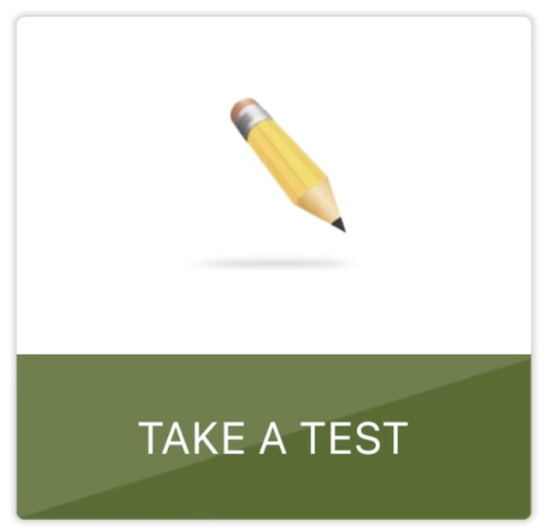
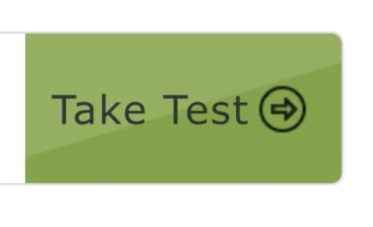
Hagan clic en el botón verde que dice TAKE A TEST (RENDE UN EXAMEN). Luego hagan clic en Take Test (Rende Examen).

Slide 14
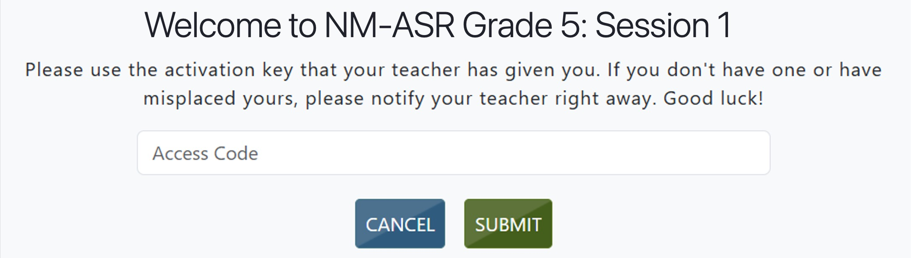
Ahora ingresen un Daily Access Code (Código de acceso diario) en el recuadro. El código es _______ . Ingresen el código ahora y luego haga clic en Submit (Enviar). No continúen hasta que se le indiquen que lo hagan.

Slide 15
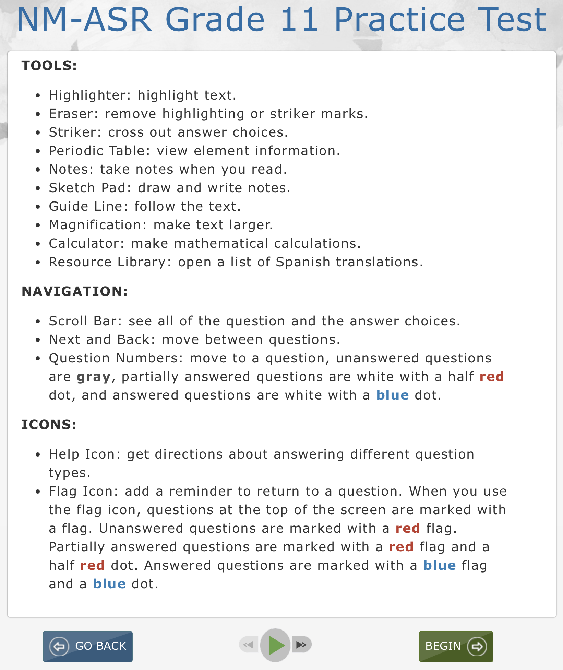
La página en la que se encuentran debe mostrar las instrucciones.
Lean en silencio o escuche las instrucciones. Levanten la mano si tienen preguntas. Pueden volver a estas instrucciones en cualquier momento.
SAMPLE

Slide 16
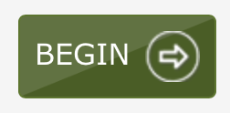
¿Hay alguna pregunta?
Ahora hagan clic en el botón Begin (Comenzar). La primera pregunta de la Sesión ___ debería aparecer en la
pantalla.

Slide 17
(Note for Test Administrators:
For Session 1: Continue to Slide 18
For Sessions 2 & 3: Go to Slide 30)

Slide 18
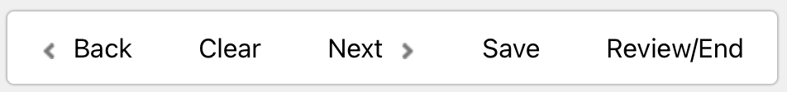
Miren a los botones en la parte abajo a la derecha de la pantalla.
Estos son sus botones de navegación. Clear (Borrar) borrará sus respuestas a las preguntas en la página.

Slide 19
Al hacer clic en el botón Next (Adelante) pasarán a la siguiente pregunta. Haga clic en el botón Next ahora.

Slide 20
Al hacer clic en el botón Back (Atrás), regresarán al elemento anterior. Hagan clic en el botón Back ahora.

Slide 21
Save (Guardar) saldrá del examen sin enviarlo. Tus respuestas se guardarán. Para continuar el examen, deberán iniciar la sesión nuevamente con su nombre de usuario, contraseña, y el Código de acceso diario.

Slide 22
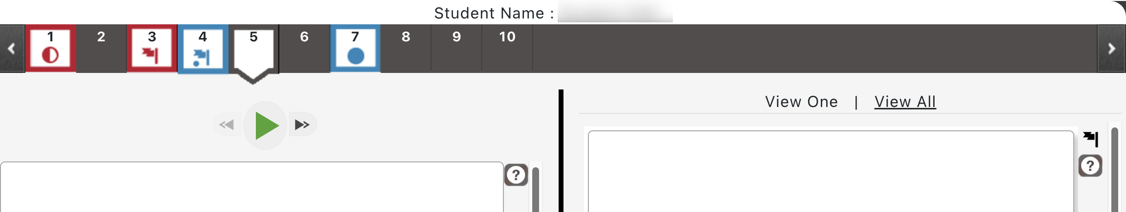
Pueden marcar cualquier elemento para volver a él más tarde haciendo clic en el icono de bandera en la parte superior a la derecha de la pantalla. Hagan clic en esta bandera ahora. La bandera aparece en el cuadro numérico en la parte superior de la pantalla.
T

Slide 23
Otra forma de navegar por el examen es la navegación de preguntas en la parte superior de la pantalla. Las preguntas respondidas mostrarán un punto azul;

Slide 24
las preguntas marcadas tienen una bandera roja debajo del número;

Slide 25
y las preguntas que no han sido respondidas son de color gris oscuro. (Tengan en cuenta que tienen una pregunta marcada). Al hacer clic en un número de pregunta, accederá directamente a esa pregunta en el examen.

Slide 26
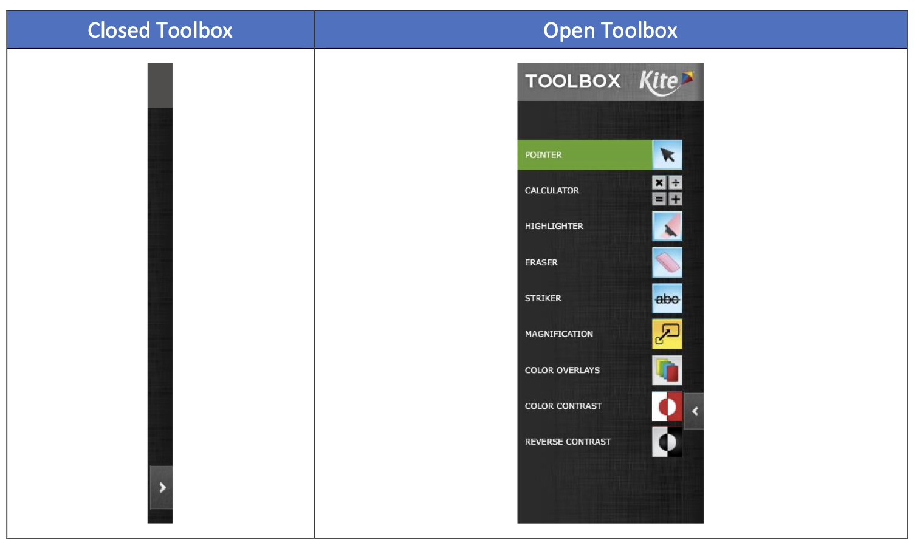
En el lado izquierdo de la pantalla está su TOOLBOX (caja de herramientas). Hagan clic en la flecha para mostrar las herramientas en la Caja de herramientas. Hay varias herramientas disponibles para usar en este examen. Hagan clic en la flecha nuevamente para cerrar la caja.

Slide 27
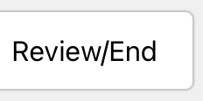
Una vez que hayan respondido al último elemento, hagan clic en Review/End (Revisar/Finalizar) para ir a la página de revisión.

Slide 28
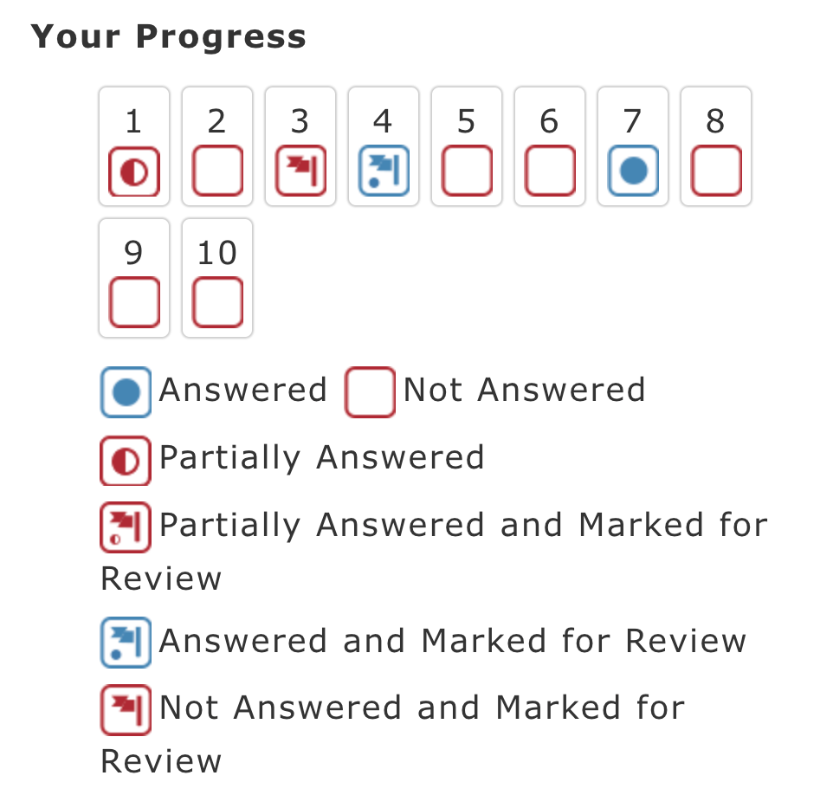
Aquí podrán asegurarse de haber respondido a todas las preguntas y revisar cualquier pregunta que hayan marcado. Cuando hayan respondido a todas las preguntas, harán clic en End (Finalizar).
Pueden hacer clic en cualquier pregunta para regresar directamente a esa pregunta específica o hacer clic en Go Back (Volver) para regresar a la última pregunta de el examen.

Slide 29
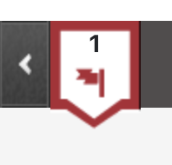
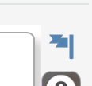
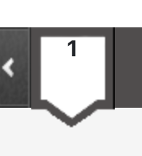
Hagan clic en Pregunta 1. Ahora hagan clic en la bandera para eliminarla.
¿Hay alguna pregunta sobre las herramientas disponibles y la navegación?

Slide 30
Comiencen con la primera pregunta de la Sesión ___. Trabaja hasta llegar al final de esta sesión.
Pueden volver a cualquiera de las preguntas de esta sesión para revisar sus respuestas. ¿Todos entienden qué hacer?

Slide 31
Tendrán todo el tiempo que necesiten para responder a las preguntas de esta sesión. Si no están seguro de la respuesta a una pregunta, hagan lo mejor que puedan.

Slide 32
Cuando hayan respondido a la última pregunta, hagan clic en el botón Review/End (Revisar/Finalizar).
Levanten la mano y yo revisaré sus pantallas para asegurarme de que hayan completado todas las preguntas del examen.
¿Hay alguna pregunta?
Pueden empezar ya.

Slide 33
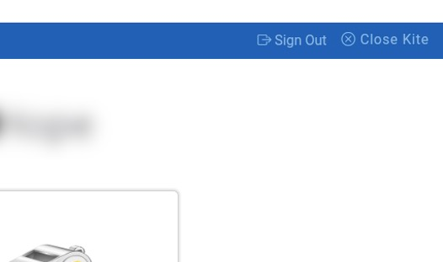
(After Testing:)
Si no han terminado, es posible que tengan tiempo adicional para completar el examen. Levanten la mano si necesitan tiempo adicional.
Ahora hagan clic en Close Kite (Cerrar Kite) en la esquina superior a la derecha.
Esto completa la Sesión ___. Esperen en silencio en tu asiento mientras recojo el papel borrador, los lápices y tu información de inicio de sesión.

